Slide 1
Thứ hai ngày 8 tháng 4 năm 2024
Tiếng Việt ( Viết )
Chữ hoa M ( Kiểu 2 )
1. Viết chữ hoa.
Chữ hoa M (kiểu 2) cỡ nhỏ cao mấy li và rộng mấy li?
Chữ hoa M (kiểu 2) cỡ nhỏ gồm mấy nét?
Đó là những nét nào?
Chữ hoa M (kiểu 2) cỡ nhỏ cao 2,5 li và rộng 3 li.

Slide 2
Thứ hai ngày 8 tháng 4 năm 2024
Tiếng Việt ( Viết )
Chữ hoa M
1. Viết chữ hoa.
Nét 2: nét móc xuôi trái.
Gồm 3 nét:
Nét 3: kết hợp của các nét cơ bản lượn ngang và cong trái nối liền nhau, tạo vòng xoắn nhỏ phía trên.
Nét 1: nét móc hai đầu trái đều lượn vào trong.

Slide 4
Thứ hai ngày 8 tháng 4 năm 2024
Tiếng Việt ( Viết )
Chữ hoa M ( Kiểu 2 )
1. Viết chữ hoa.

Slide 5
2. Viết ứng dụng.
Muốn biết phải hỏi, muốn giỏi phải học.
Chữ cái nào được viết hoa?
Khoảng cách giữa các chữ ghi tiếng như thế nào?
Độ cao của các chữ cái như thế nào?
Cách đặt các dấu thanh như thế nào?
Nêu vị trí dấu phẩy và dấu chấm.

Slide 6
2. Viết ứng dụng.
Muốn biết phải hỏi, muốn giỏi phải học.
Đây là câu tục ngữ của người Việt Nam nói về giáo dục.
Muốn biết phải hỏi: được hiểu là có rất nhiều điều chúng ta chưa biết, phải chủ động tìm hiểu và hỏi những người đã biết thì chúng ta sẽ biết.
Muốn giỏi phải học: được hiểu là không ai tự nhiên biết, tự nhiên giỏi. Nếu thường xuyên học hỏi và rèn luyện thì sẽ giỏi hơn. Học hỏi từ trường lớp, bạn bè, thầy cô, cha mẹ, anh chị em hay những người xung quanh. Kiến thức của mỗi người là mỗi khác nhau, chúng ta học điều tốt từ mỗi người một ít thì sẽ bù lại những phần mà bản thân còn thiếu.

Slide 7
Thứ hai ngày 8 tháng 4 năm 2024
Tiếng Việt ( Viết )
Chữ hoa M ( Kiểu 2 )
2. Luyện tập, thực hành :

Slide 8
Lưu ý

Slide 9
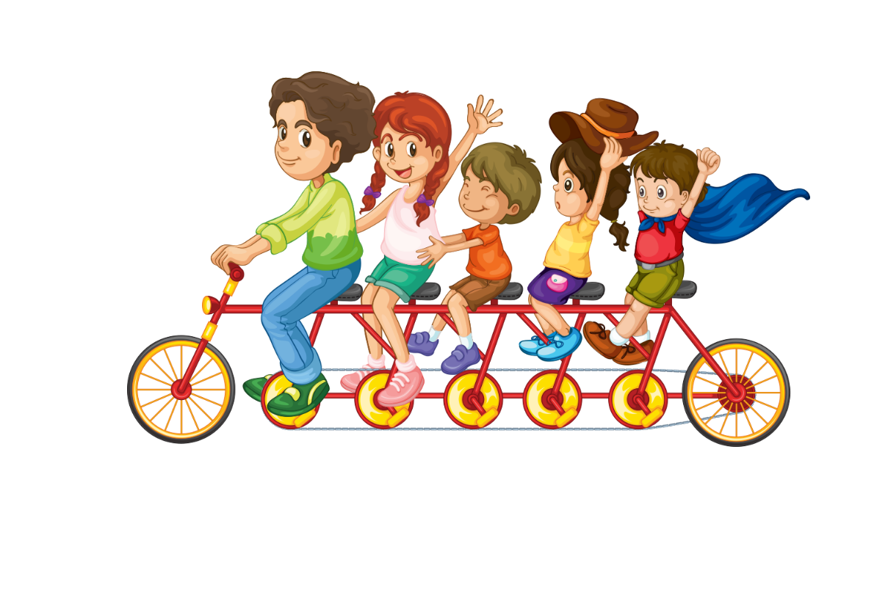
Tiết học kết thúc
Xin chân thành cảm ơn các thầy cô
về dự tiết học hôm nay !!

